Slide 1


Alta gerencia para restaurantes
Dr. Carlos Villajuana
Lima, 7 de mayo de 2020

Slide 2
¿Qué hace un líder?
… GESTIONA.

Slide 3
¿Qué hace un líder?
Planifica, ejecuta y controla y emplea métodos para satisfacer de modo eficiente la función esencial de su organización.
Tomado de: Villajuana, Carlos. (2018). Travesía estratégica: plan estratégico y Balanced Scorecard. Lima: Fondo Editorial UCH.

Slide 4
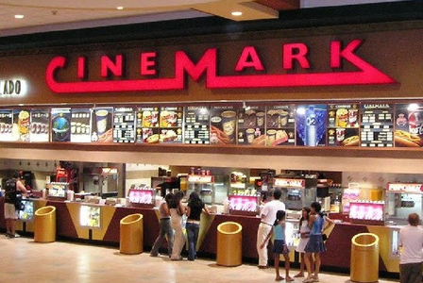



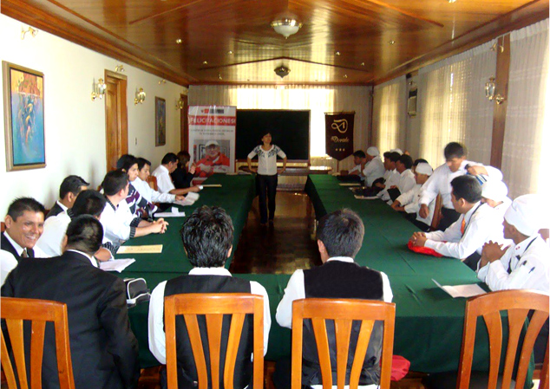

… Pero el éxito no es lineal

Slide 5
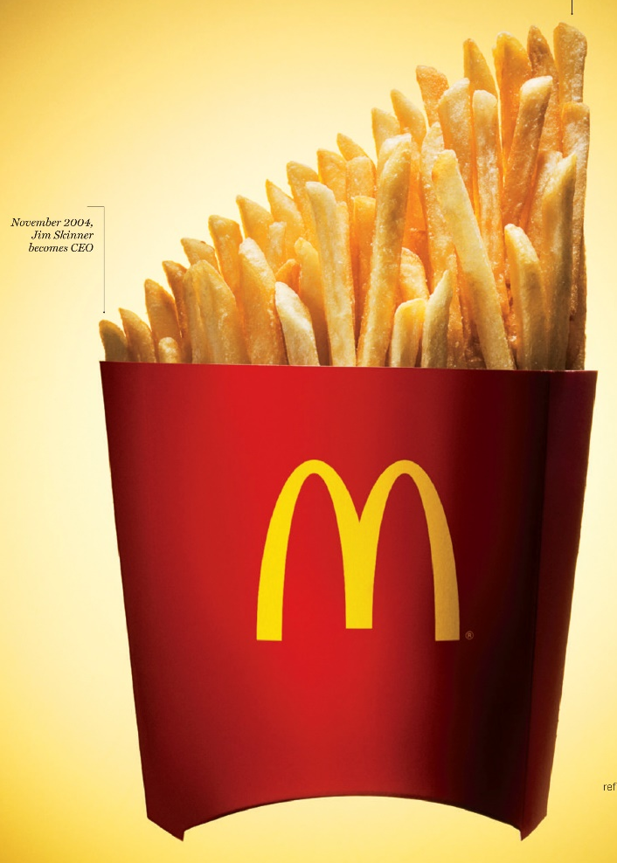
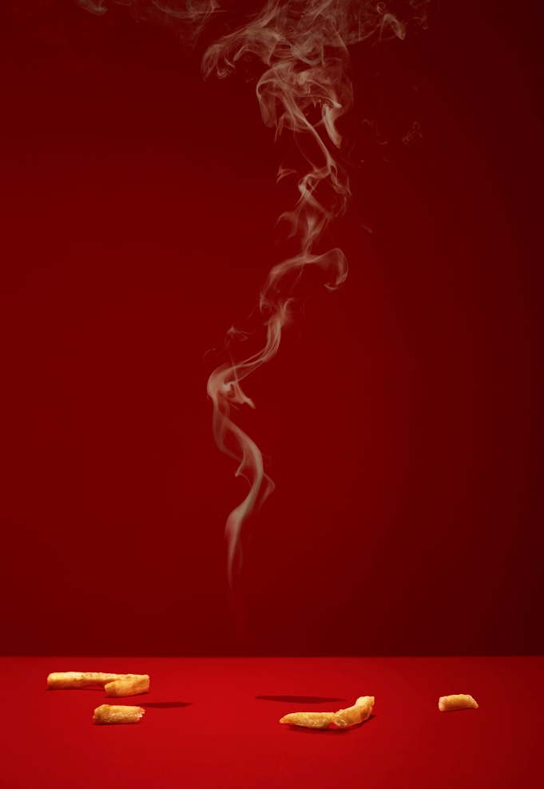
… Por eso, … nada es estable
Fortune 2011:
Why McDonald’s wins in any economy
Fortune 2014:
Fallen Arches

Slide 6
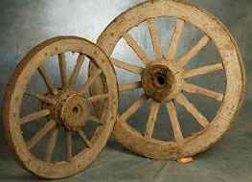


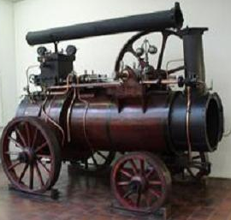

¿Qué hacer? ¡INNOVAR TODO!
PREHISTORIA
Desde hace 3 millones de años hasta la escritura
EDAD ANTIGUA
Desde 3,500 a.C. hasta la caída de Roma (S. V)
EDAD MEDIA
Desde S. V hasta descub. América (S. XV)
EDAD MODERNA
Desde S. XV hasta revolución francesa (S. XVIII)
EDAD CONTEMPORÁNEA
Desde siglo XVIII hasta la actualidad

Slide 7
¿Qué significa innovar todo?
¡Ser adicto por la solución de problemas!

Slide 8

Definir el objetivo
.. Pero, ¡con un método!
Controlar
Hallar la fórmula
El proceso de toma de decisiones
Ejecutar
Hallar los problemas o tapones
Elegir estrategias y acciones

Slide 9
El pentágono de oro de la toma de decisiones
Lo que empieza bien, termina bien.
Descubra los tapones.
Detecte e impulse el resorte de la productividad.
Haga todo para que su cliente sea grato.
Salga del montón, pero acompañe de método y datos a la innovación.

Slide 10
¡Muchas gracias !
cvillajuana@gmail.com

